Slide 1
Erstsemesterinformation Wintersemester 2023/24
Jeder Studiengang hat seine eigene PO – Erläuterungen der Prüfungsordnung (PO) und Prüfungsorganisation
Fachbereich 2
Bachelor Studiengang Informatik
Bachelor Studiengang Informatik - Mobile Anwendungen
Prof. Dr. Egbert Falkenberg
Oktober 2023

Slide 2
Prüfungsordnung - Grundlagen
Die PO ist Geschäftsgrundlage für das Studium und der Hochschulprüfungen.
Seit 2004 gelten die Allgemeinen Bestimmungen für PO‘en mit den Abschlüssen Bachelor und Master an der Frankfurt University of Applied Sciences vom 10.11.2004 (AB PO BA/MA)
Sie werden ergänzt durch Besondere Bestimmungen für den jeweiligen Studiengang, die eigentliche PO
Allgemeine Bestimmungen
PO Studiengang
Es sind immer beide
Dokumente zu beachten.

Slide 3
Wo finde ich die Prüfungsordnung?
Einstieg über Studien-, Prüfungs- und Entgeldordnungen
Hier: Pandemiebedingte Regelungen, Allgemeine Bestimmungen und unter Fachbereiche die Prüfungsordnungen aller Studiengänge der FRA UAS
Unter Allgemeine Bestimmungen sind die Originalfassung sowie alle weiteren Änderungen und die Lesefassung vom 23.10.2019 zu finden.
Unter Fachbereiche und weiter Fachbereich 2 sind alle Prüfungsordnungen nach Bachelor und Master geordnet sowie die Lesefassungen
Prüfungsordnung Bachelor Informatik Mai 2012
Prüfungsordnung Bachelor Informatik – Mobile Anwendungen 2017
zu finden.

Slide 4
Was regelt die Prüfungsordnung?
Was wird geprüft? Wie wird geprüft ? Wer darf teilnehmen? Wie lange wird geprüft? Wie oft?
Die PO regelt insbesondere:
die Prüfungsgegenstände
die Prüfungsart
die Prüfungsdauer
die Zulassungsbedingungen
die Wiederholungsmöglichkeit für die einzelnen Modulprüfungen.
Die Prüfungsordnung beschreibt unter anderem Prozeduren der Meldung und Zulassung zu Prüfungen, der Bewertung und Notenbildung.
Die Prüfungsordnung regelt Zuständigkeiten und verankert die Rechte der Studierenden auf Akteneinsicht und Widerspruch.

Slide 5
Prüfungsamt
Das Prüfungsamt bildet die organisatorische Infrastruktur der Geschäftsprozesse im Prüfungswesen.
Das Prüfungsamt ist die erste und wichtigste Anlaufstelle für Studierende in Prüfungsfragen.
Das Prüfungsamt berät die Studierenden in Prüfungsfragen, es führt die Beschlüsse des Prüfungsausschusses aus und erstellt alle notwendigen Bescheide.
Das Prüfungsamt des Fachbereichs 2 befindet sich im Gebäude 1, Raum 215 (Frau Pawelke, Frau Ahmaadachou) und Raum 214 (Herr Raster).
Reihe von hilfreichen Informationen und Formulare des Prüfungsamtes: Website

Slide 6
Struktur der Prüfungsordnung
Das Studium ist in Module gegliedert. Diese bestehen aus einer oder mehreren Units.
Jedem Modul ist eine Workload zugeordnet. Diese gibt die Zeit an, die ein durchschnittlicher Student zum erfolgreichen Abschluss des Moduls vermutlich benötigen wird.
Module mit Konsekutivregelungen: Absolvierung nur unter bestimmten Bedingungen möglich
Mit Ausnahme der Module mit Konsekutivregelungen können alle Module prinzipiell in beliebiger Reihenfolge absolviert werden.
Die inhaltlich sinnvolle Abfolge der Module ist durch die Stundentafel festgelegt.

Slide 7
Workload
Durchschnittlicher Studierender mit Vollzeitstudium
erwarteter Arbeitseinsatz = 1800 Stunden pro Jahr
1800 Stunden im Jahr entsprechen 45 Wochen a 40 Stunden.
Bei Bestehen aller Prüfungen Erwerb von 60 Creditpoints
1 CP = 30 Stunden
Beispiele:
Semester besteht aus 18 Wochen Lehrveranstaltungen inkl. Prüfungswochen. Wer am Semesterende alle Prüfungen erfolgreich abschließen will, muss mit 900/18=50 Stunden pro Woche Arbeitseinsatz rechnen.
150 Stunden Workload eines Moduls mit 5 Creditpoints und 2 SWS Vorlesung und 2 SWS Übung setzt sich zusammen aus
18 * 4 = 72 Stunden Präsenszeit und 78 Stunden Eigenstudium

Slide 8
Prüfungsorganisation
Das Studium ist in Module gegliedert, die mit einer Modulprüfungs- leistung abgeschlossen werden. Einige Module enthalten Teilprüfungen.
Für die Modulprüfungen bestimmter Module existieren Zulassungsvoraussetzungen. Diese sind in der PO beschrieben (Beispiele: Vorleistung Labor, Bestehen eines best. Moduls,…).
Der Prüfungsausschuss legt für alle Modulprüfungen Prüfungstermine fest, die durch Aushang bekannt gemacht werden.
Mit den Prüfungsterminen werden zugleich ein Anmeldezeitraum (Beginn/Ende) und ein spätester Rücknahmezeitpunkt beschlossen.
PO beachten! Welche Vorleistungen (VL) und welche Zulassungsvoraussetzungen gelten?
Aushänge im Schaukasten und in Moodle beachten! Welche Termine und Fristen gelten?

Slide 9
Vorleistungen und Konsekutivregelungen im ersten Jahr
Modul 4 Einführung in die Programmierung:
Klausur Einführung in die Programmierung mit C: Übungen
Klausur OOP Grundlagen: Bestandene Klausur Einführung in die Programmierung mit C und Übungen
Modul 6 Englisch: succesful presentation and active participation in group discussions
Informatik Modul 8 Rechnerarchitekturen: Übungen
Mobile Anwendungen Modul 8 Mikrocomputertechnik: Labortestate
Fehlzeiten bei Vorleistungen:
Keine im Modul Englisch
Ein Fehlen wird immer gezählt, auch wenn dies von dem Studierenden nicht zu verantworten ist.
Es gibt keinerlei Möglichkeiten, versäumte Termine nachzuholen.

Slide 10
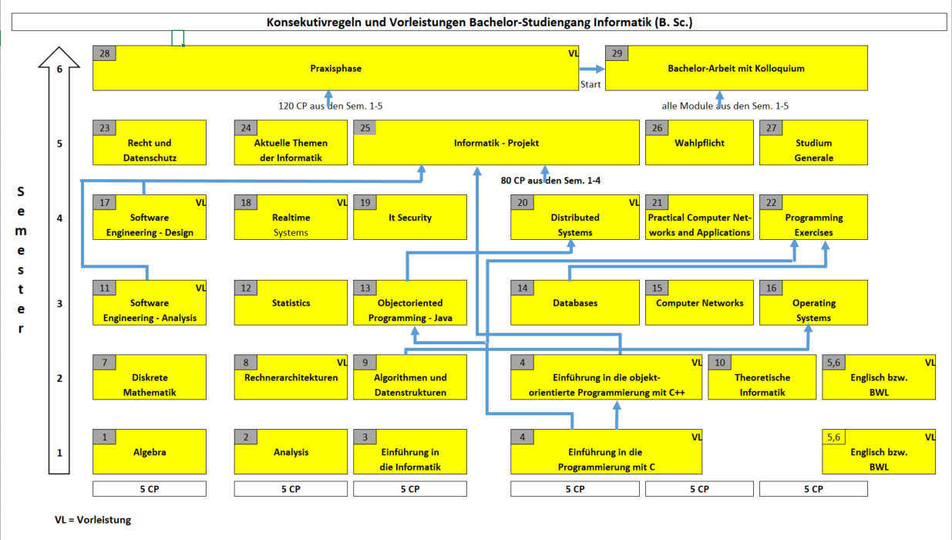

Slide 11
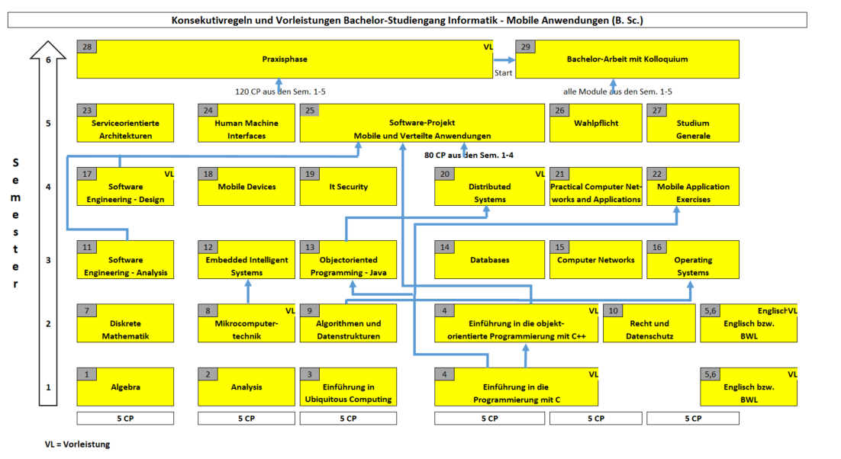

Slide 12
Prüfungsanmeldung
Sie müssen sich selbst zu jeder Prüfung (und TP) im Internet (Portal FranCa) anmelden.
Achtung:
Keine Zwangsanmeldung von Amts wegen!
Auch nicht bei Prüfungswiederholungen!
Durch Ihre Meldung zur Prüfung erklären Sie Ihren Willen, an einer bestimmten Prüfung zu einem bestimmten Termin teilzunehmen. Achtung: Wer nicht gemeldet und durch POS zugelassen ist, muss von der Prüfung ausgeschlossen werden. Tipp: Niemals das POS verlassen ohne einen Ausdruck über die Prüfungsanmeldung („Online-Ticket“)!

Slide 13
Verhinderung bei der Prüfungsanmeldung
Beachten Sie bitte die Anmeldefristen!
Nachträgliche Anmeldungen nur per Antrag
Nachträgliche Anmeldungen: nur bei nicht selbst zu verantwortenden Gründen, die eine fristgerechte Anmeldung unmöglich machten, diese nach zu weisen

Slide 14
Versäumnis, Rücktritt und Fristverlängerung
Nichterscheinen zu einer Prüfungsleistung oder nicht fristgerechte Abgabe einer Prüfungsleistung wird mit „nicht bestanden“ bewertet.
Gründe für Nichterscheinen oder Versäumnis müssen unverzüglich und glaubhaft angezeigt werden
Abbruch einer Prüfung wegen
eintretender Prüfungsunfähigkeit muss
unverzüglich der Prüfungsaufsicht
angezeigt werden und Bestätigung der
Prüfungsunfähigkeit durch
Amtsarzt am Prüfungstag
Im Krankheitsfall innerhalb von
3 Werktagen ärztliches Attest mit Angabe der
durch die gesundheitliche Beeinträchtigung
verursachte Leistungsminderung (Formular:
Nachweis der Prüfungsunfähigkeit)
Tipp:
Online Rücktritt in HISQIS bis einen Tag vor dem Prüfungsdatum möglich.

Slide 15
Wiederholung von Prüfungsleistungen
Bestandene Prüfungsleistungen und Vorleistungen können nicht wiederholt werden.
Nicht bestandene Prüfungsleistungen können zwei Mal wiederholt werden.
Viertversuch nur einmal in einem Studiengang
Eine nicht bestandene Bachelor-/Master-Arbeit kann nur ein Mal wiederholt werden.
Wird eine Prüfung endgültig nicht bestanden, verliert die Studierenden bzw. der Studierende den Prüfungsanspruch und muss exmatrikuliert werden.
Warnung: Lassen Sie es nicht so weit kommen! Suchen Sie die Fachstudienberatung oder die Studienberatung auf, bevor es zu spät ist!

Slide 16
Täuschungsversuche
Täuschen bzw. Benutzen nicht zugelassener Hilfsmittel ist kein Kavaliersdelikt
Allgemeine Bestimmungen:
Bewertung mit Note 5
Beim zweiten Versuch gilt die betreffende Prüfungsleistung als endgültig nicht bestanden. Dabei ist es unerheblich, ob dies in der gleichen oder einer anderen Prüfungsleistung erfolgt ist.

Slide 17
Anerkennung von an anderen Hochschulen erbrachten Leistungen
Anträge sind bis Mitte November eingescannt per Mail an das Prüfungsamt zu senden.
Antragsformular über Prüfungsamt oder online erhältlich
Erforderliche Unterlagen:
Leistungsnachweise des anderen Studienganges
entsprechende Modulbeschreibungen
Prüfungsausschuss entscheidet über Anträge
Beratung / Vorgespräch: Vorsitzender Prüfungsausschuss

Slide 18
Unser Ziel: Ihr Studienabschluss
Vier Bitten:
Planen Sie Ihr Studium!
Kennen Sie die Prüfungsordnung!
Lesen Sie Aushänge und beachten Sie die Fristen
Nehmen Sie unsere Beratung in Anspruch!

Slide 19
Danke für die Aufmerksamkeit
Fragen?
Ggf. auch später per Mail:
falken@fb2.fra-uas.de
Sprechstunde: dienstags 14:00-15:00 in 1-219

